Slide 1
NAJPOGOSTEJŠI PREKRŠKI KOLESARJEV
OŠ BIZELJSKO
učenci 5. razreda
šolsko leto 2019/2020
mentorica: Tadea Vahčič

Slide 2
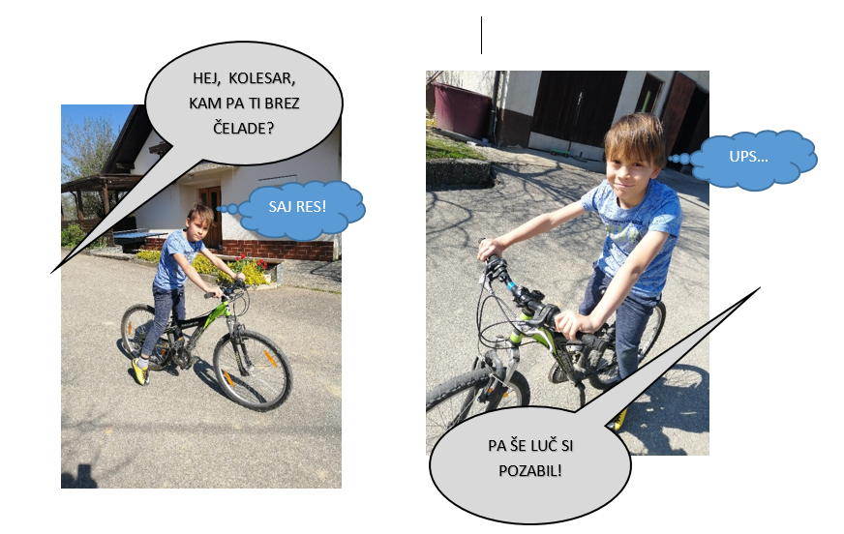
KOLESAR TINE

Slide 3
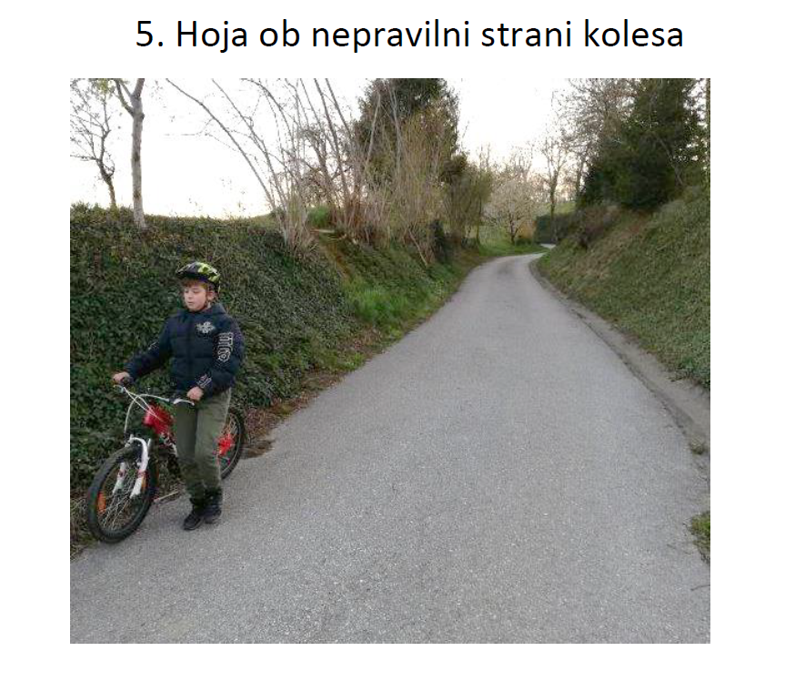
KOLESAR AJAN

Slide 4
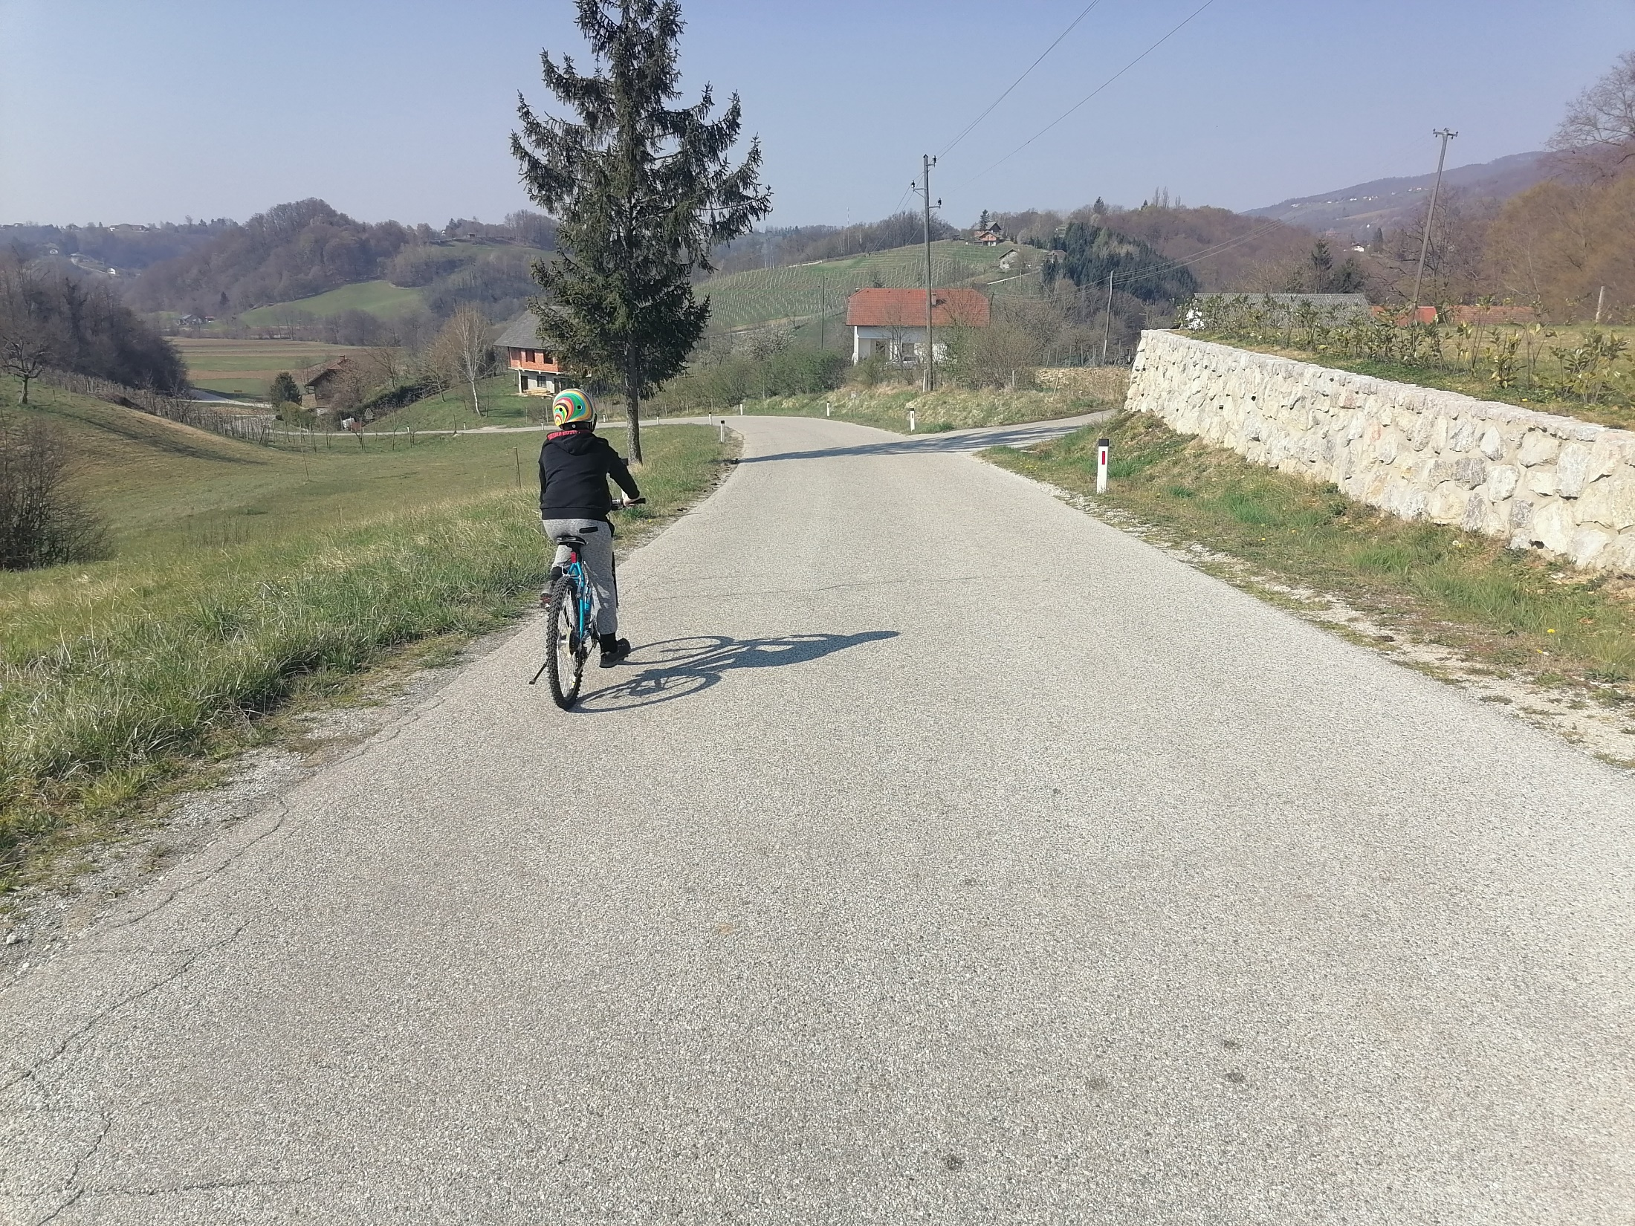
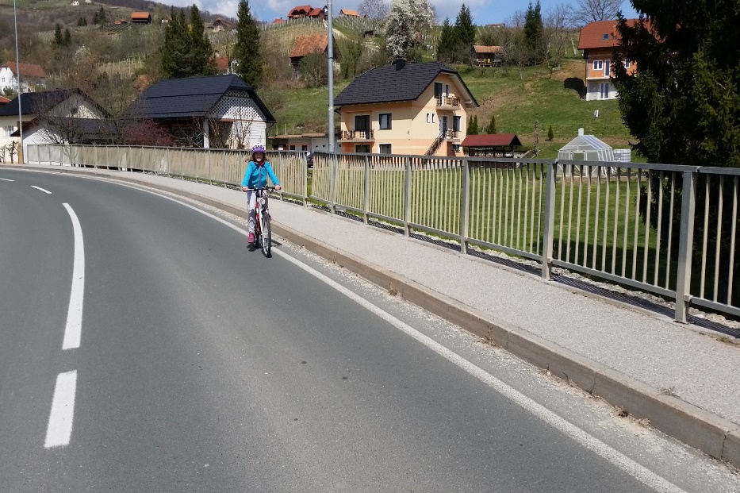
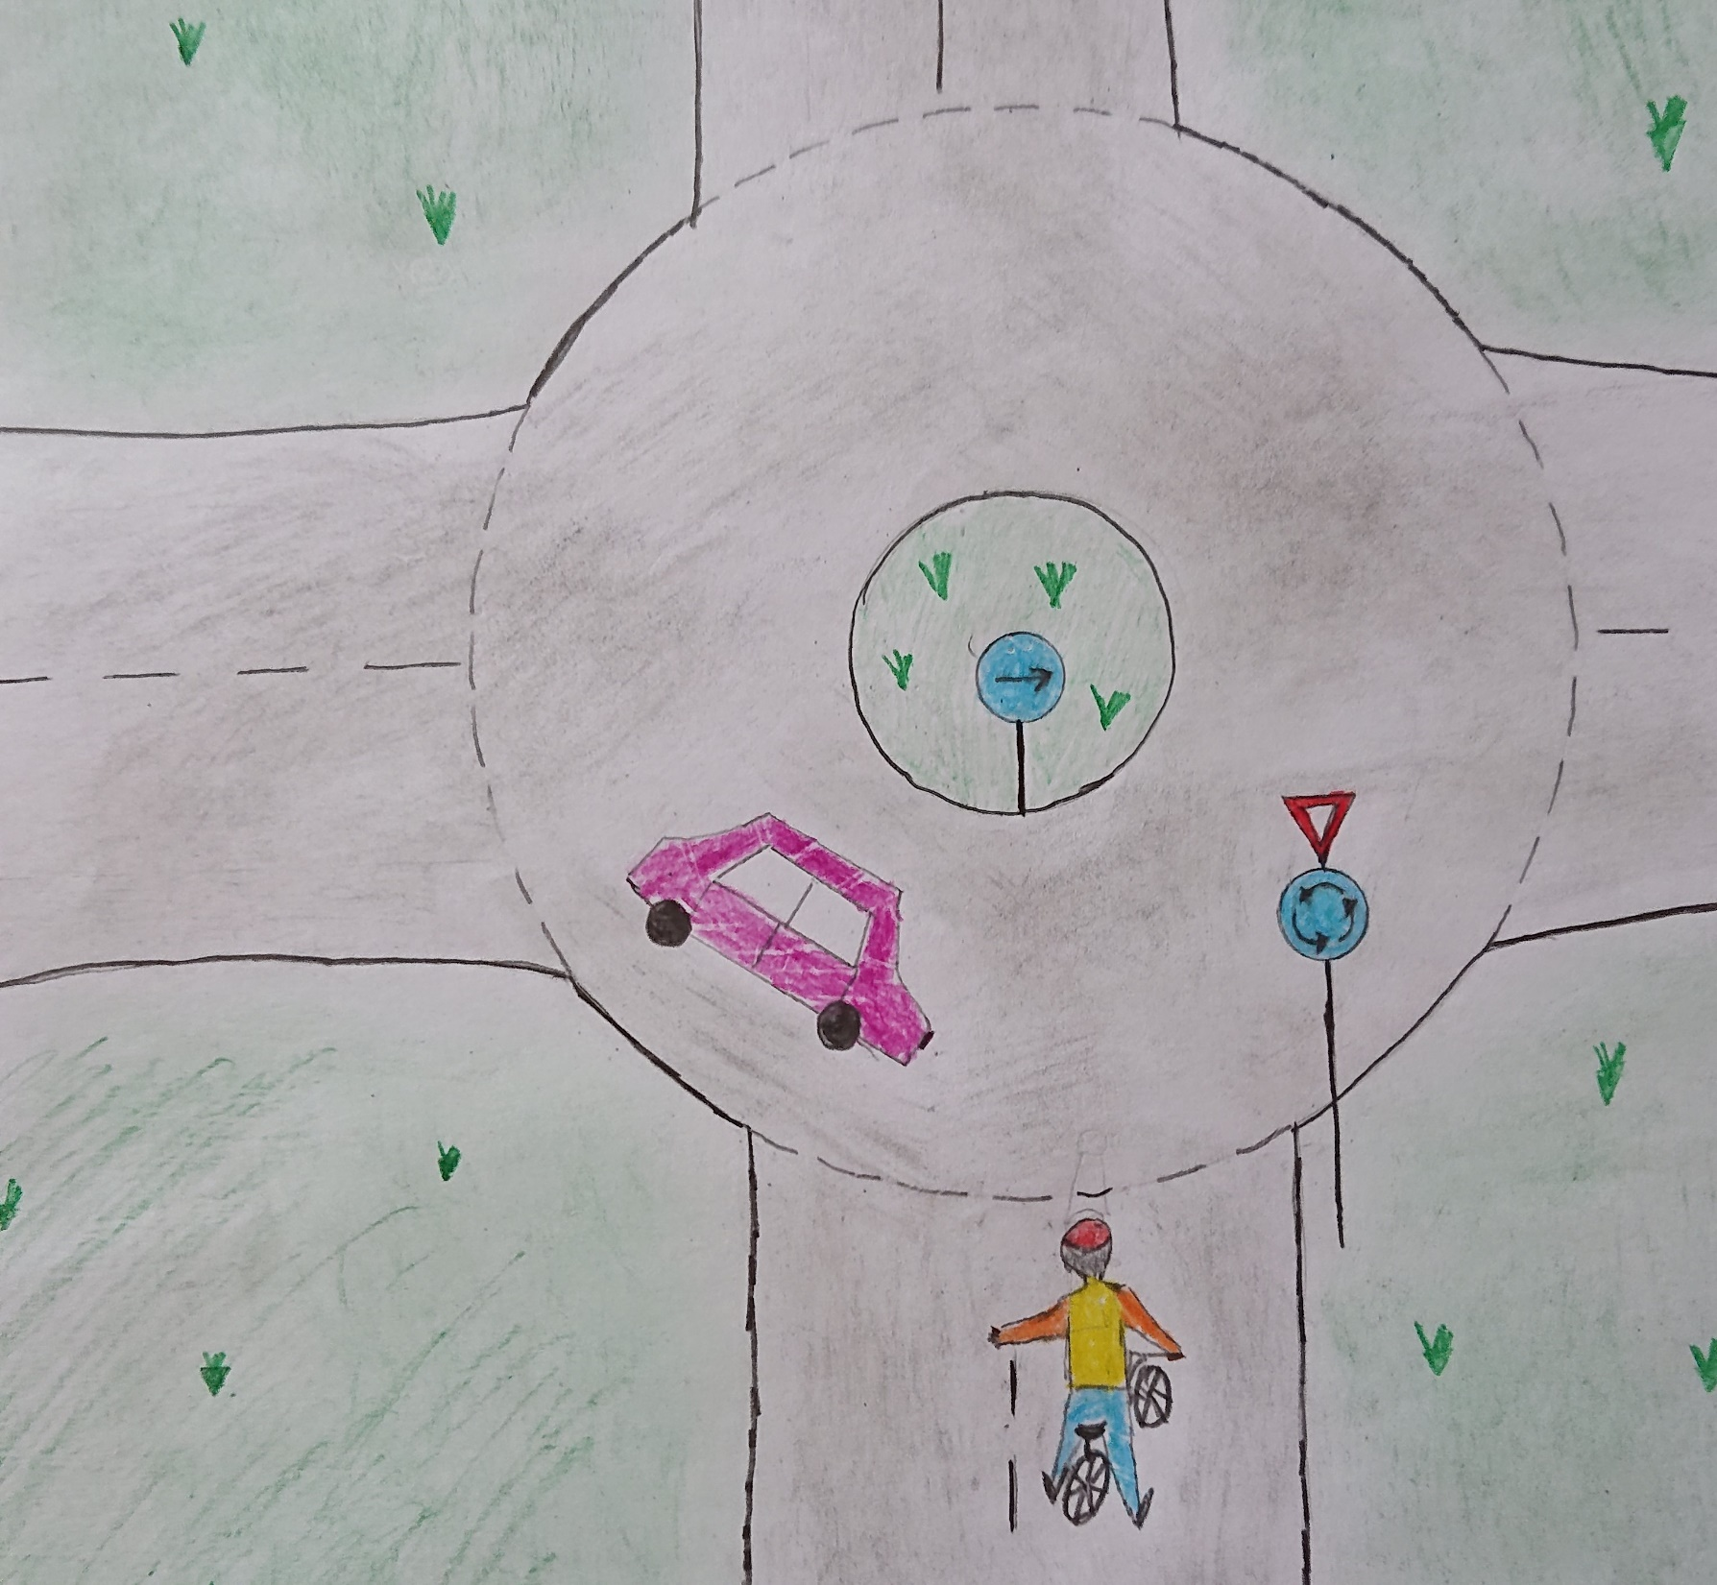
NEPRAVILNA SMER IN STRAN VOŽNJE

Slide 5
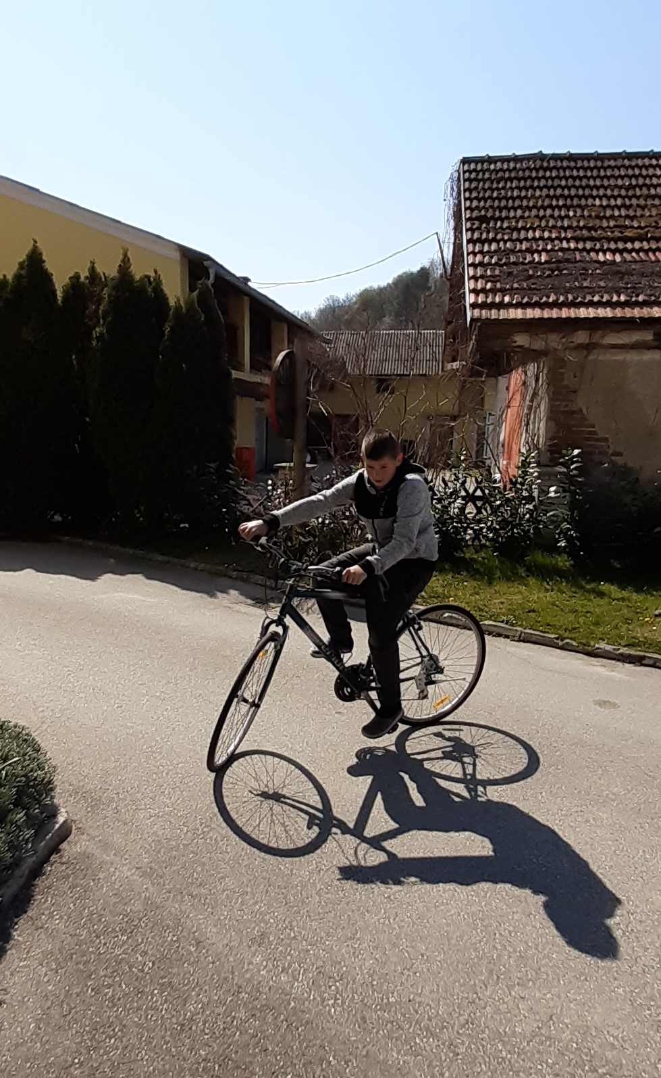
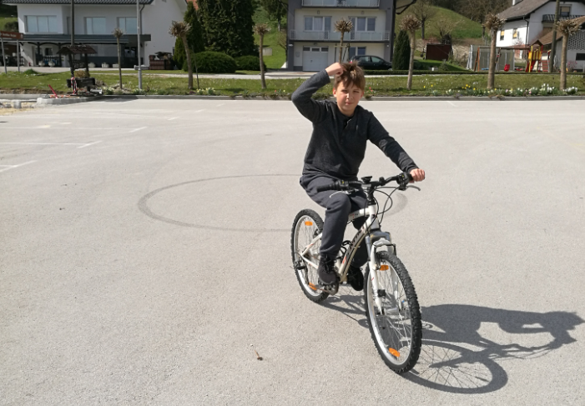
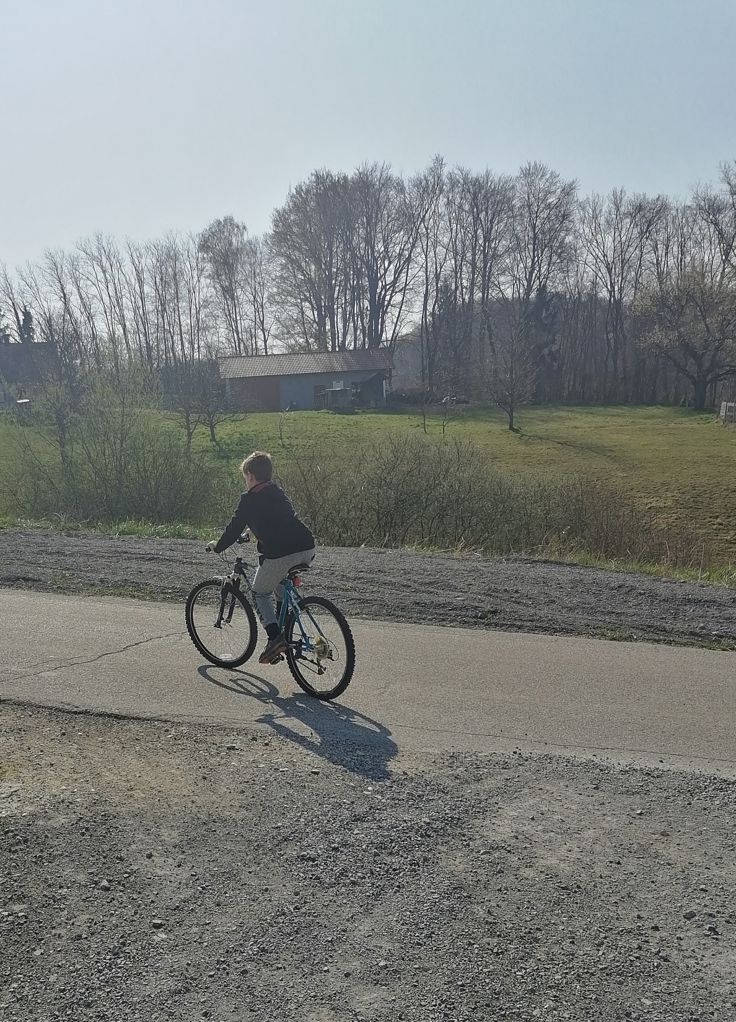
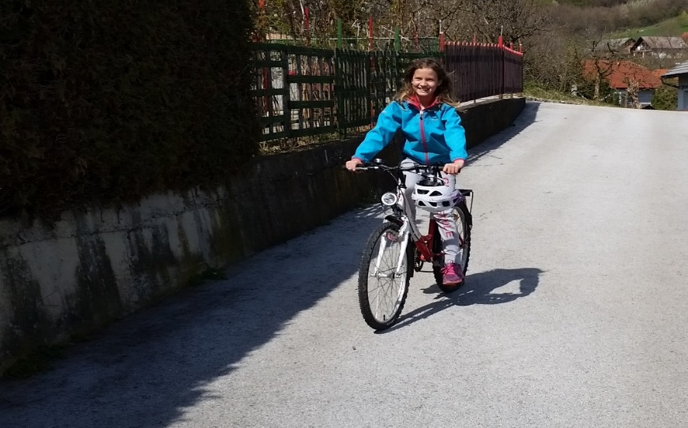
VOŽNJA BREZ ČELADE

Slide 6
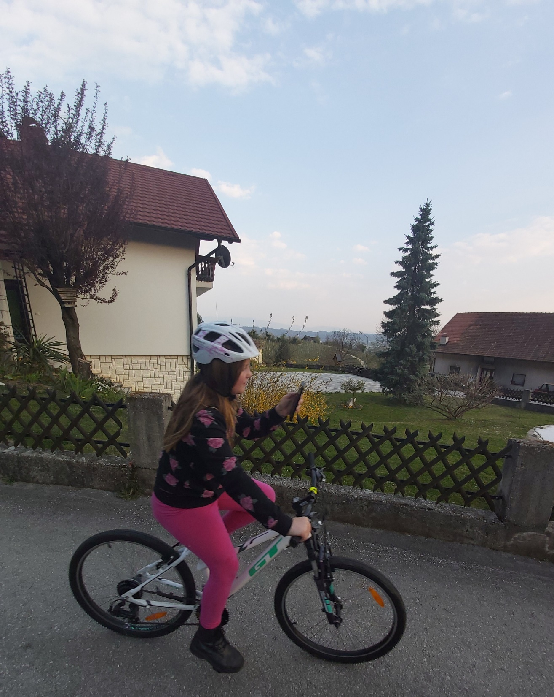
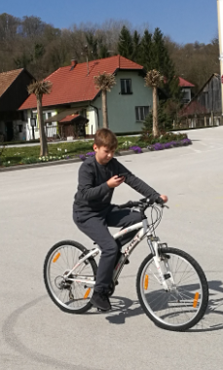
UPORABA MOBILNEGA TELEFONA MED VOŽNJO

Slide 7
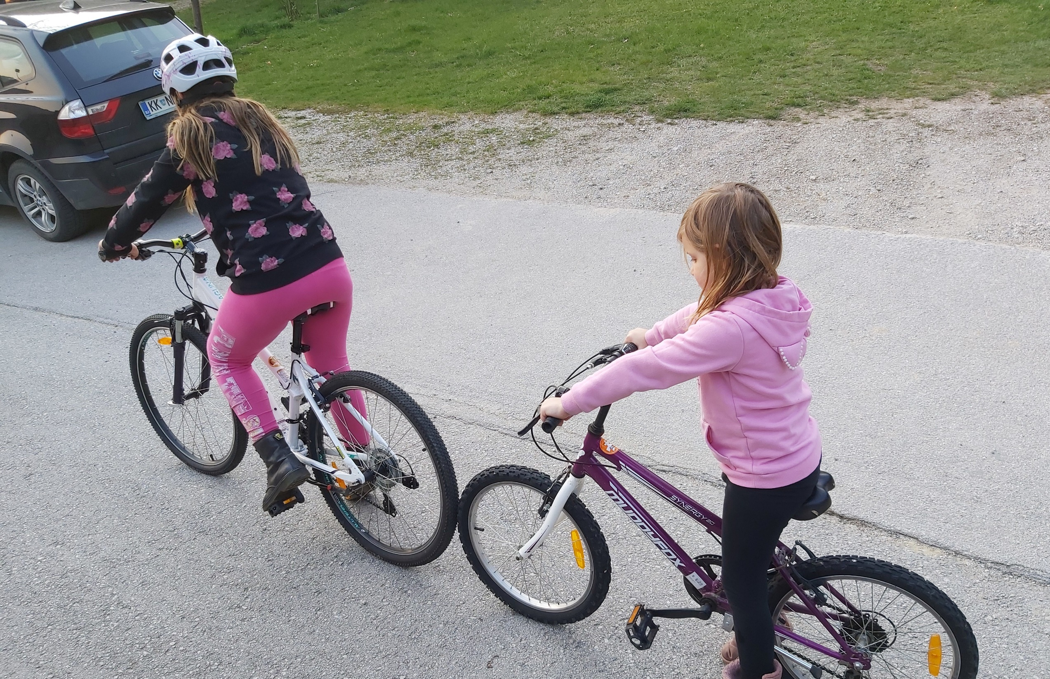
NEUSTREZNA VARNOSTNA RAZDALJA IN PREVOZ SOROJENCEV

Slide 8
V času šolanja na daljavo so o najpogostejših prekrških kolesarjev razmišljali:
Ema Babič Noem Balon
Tine Balon Bruno Ivanuš
Jakob Jazbec Klemen Kocjan
Ajan Kovačič Sara Rubin
Lenart Stermecki Marko Varlec
Rok Veršec Matic Zorenč
Žiga Žnidarič

